Slide 1



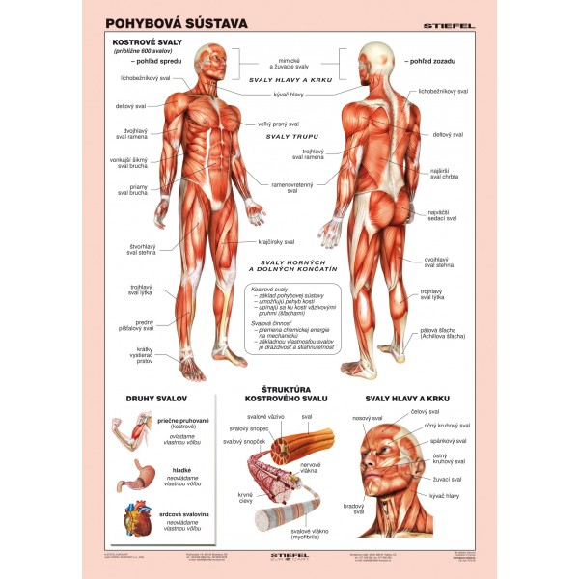
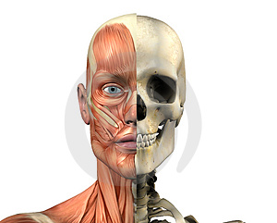
POHYBOVÁ SÚSTAVA - dokončenie

Slide 2
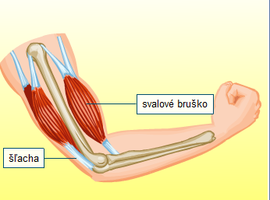

Vonkajšia stavba svalu
Každý sval (priečne pruhovaný)
sa skladá z týchto častí:
hlava
chvost

Slide 3


Typy svalov podľa tvaru:
A.) DLHÉ – napr. krajčírsky sval
(je to najdlhší sval v tele človeka,
prechádza cez stehno)

Slide 4

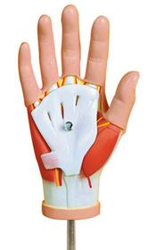
B.)KRÁTKE – napr. svaly ruky
(odťahovač palca...)

Slide 5

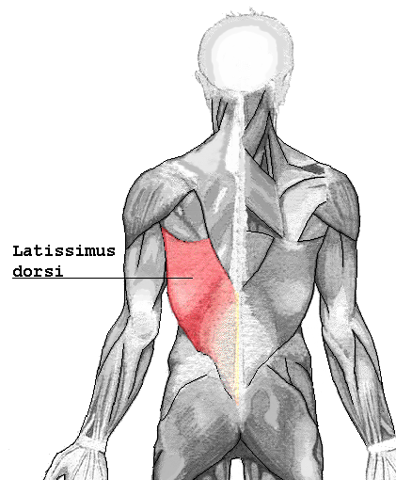
C.)PLOCHÉ – napr. najširší sval chrbta

Slide 6



D.)KRUHOVÉ – napr.
-ústny kruhový sval
-očný kruhový sval

Slide 7
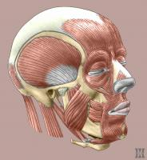
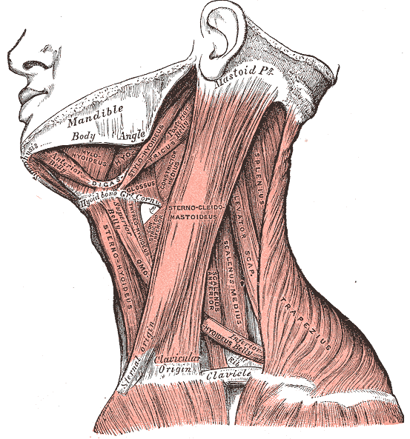
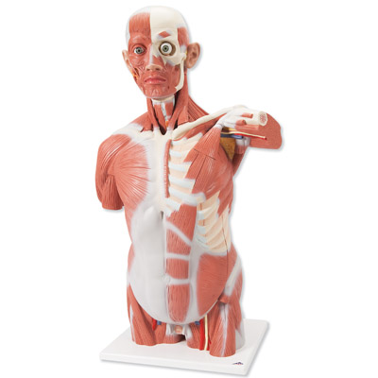



DELENIE PRIEČNE PRUHOVANÝCH SVALOV
1.Svaly HLAVY
2.Svaly KRKU
3.Svaly TRUPU

Slide 8
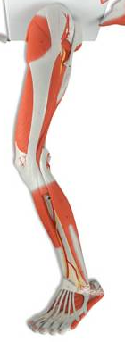
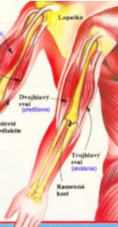

4.Svaly KONČATÍN

Slide 9



Svaly hlavy:
delenie
a.).mimické –
zabezpečujú výraz tváre
(mimiku) – napr. očný kruhový sval
b.).žuvacie –
zabezpečujú pohyb sánky, žuvanie
Napr. žuvací sval

Slide 10

SVALY KRKU
Najväčší – KÝVAČ HLAVY

Slide 11

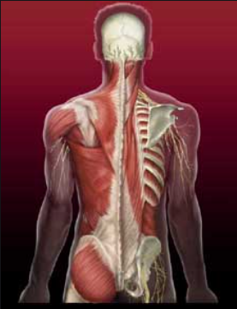
SVALY TRUPU
delenie
III.Svaly CHRBTA
I.Svaly HRUDNÍKA
II.Svaly BRUCHA
IV.Svaly PANVOVÉHO DNA

Slide 12
SVALY KONČATÍN

